Slide 1
သက်ရောက်မှုအား ဖြန့်ကျက်ခြင်း
(Impact Dissemination)
ထိုင်း၊ မြန်မာ နှစ်နိုင်ငံ စီးပွားရေးတိုးတက်မှု အဟန့်အတားများကို ကျော်လွှားနိုင်မည့် ကောင်းမွန်ဆန်းသစ်သည့် လူမှုစွန့်ဦးတီထွင်မှု အလေ့အထသစ်များ ပိုမိုတိုးတက်လာစေရန်
အားပေးဆောင်ရွက်ခြင်း
စီမံကိန်း ရည်ညွှန်း : 609711-EPP-1-2019-1-AT-EPPKA2-CBHE-JP
စီမံကိန်း ကာလ : ၃၆ လ (၁၅/၁/၂၀၂၀ မှ ၁၄/၁/၂၀၂၃ အထိ)
Erasmus နှင့်ပူးပေါင်း၍ အဆင့်မြင့်ပညာကဏ္ဍတွင်
စွမ်းဆောင်ရည် မြှင့်တင်ခြင်း

Slide 2
အကြောင်းအရင်းနှင့် ချိတ်ဆက်နေသော စျေးကွက်ရှာဖွေခြင်း
(Cause related marketing)
ကုန်အမှတ်တံဆိပ်အား သတိပြုမိခြင်းကို တည်ဆောက်
ကုန်အမှတ်တံဆိပ်၏ ပုံရိပ်ကို မြင့်တင်ပေး
ကုန်အမှတ်တံဆိပ်နှင့် ချိတ်ဆက်ထိတွေ့မှုကို ဖော်ထုတ်
ကုန်အမှတ်တံဆိပ်၏ ယုံကြည်စိတ်ချရမှုကို တည်ဆောက်
ကုန်အမှတ်တံဆိပ်ကို အသုံးပြုကြသော အသိုက်အဝန်းကို ဖန်တီး
ကုန်အမှတ်တံဆိပ်ကြောင့် ရလာသည့် ခံစားချက်များကို နိုးဆွပေး
Notes:
A successful cause-marketing program can improve social welfare, create differentiated brand positioning, build strong consumer bonds, enhance the company’s public image, create a reservoir of goodwill, boost internal morale and galvanize employees, drive sales, and increase the firm’s market value. Consumers may develop a strong, unique bond with the firm that transcends normal marketplace transactions.

Slide 3
အကြောင်းအရင်းနှင့် ချိတ်ဆက်နေသော စျေးကွက်ရှာဖွေခြင်း
သင်၏ လုပ်ငန်းတာဝန်နှင့် ဦးတည်သည့်နေရာကို ချိန်ညှိ
လုပ်ငန်းခွင်သုံး နည်းဗျုဟာအဖွဲ့ကို ပျိုးထောင်
မိတ်ဖက်များကို ဂရုတစိုက် ရွေးချယ်
နည်းလမ်း (Channel) မျိုးစုံဖြင့် ဆက်သွယ်
မိမိအရပ်ဒေသပုံစံဖြင့်သွား
ဆန်းသစ်တီထွင်

Slide 4
လူမှုရေးရာ စျေးကွက်ရှာဖွေခြင်း (Social marketing)
အသိဉာဏ်အားဖြင့် လှုံ့ဆော်စည်းရုံးမှုများ (COGNITIVE CAMPAIGNS)
- ပုံဖော်ပြသ၊ ရှင်းပြ (ဥပမာ - လူမှုရေးဆိုင်ရာ ဆန်းသစ်တီထွင်မှု၏ အရေးပါခြင်း)
လှုပ်ရှားမှုဖြင့် လှုံ့ဆော်စည်းရုံးမှုများ (ACTION CAMPAIGNS)
- ဆွဲဆောင်၊ စိတ်အားထက်သန်အောင်လှုံ့ဆော်၊ စိတ်ကိုနိုးဆွ (ကာကွယ်ဆေးထိုးကြရန်၊ ဆန္ဒမဲပေးကြရန်၊ စသည်)
အပြုအမှုဖြင့် လှုံ့ဆော်စည်းရုံးမှုများ (BEHAVIORAL CAMPAIGNS)
- မကောင်းသော အပြုအမူများကို လှုံ့ဆော်မှုမပြုပေး (ဥပမာ ဆေးလိပ်သောက်ရန် လှုံ့ဆော်မှု ပြုမပေး)
တန်ဖိုးထားမှုဖြင့် လှုံ့ဆော်စည်းရုံးမှုများ (VALUE CAMPAIGNS)
- သဘောထားများကို ပြောင်းလဲ
Notes:
Choosing the right goal or objective for a social marketing program is critical. Should a family-planning campaign focus on abstinence or birth control? Should a campaign to fight air pollution focus on ride sharing or mass transit?

Slide 5
အစီအစဉ်ရေးဆွဲခြင်း (Planninng) သည် အလွန်အရေးကြီး၏!
သင်ရည်ရွယ်ထားသည့် တုံပြန်ရန်အဆင်သင့်လည်း ဖြစ်နေသော ဆက်နွယ်နေသူများကို ရွေးချယ်
ရိုးရှင်းသော အသုံးအနှုန်းများဖြင့် လုပ်ဆောင်နိုင်သော အပြုအမူကို မြှင့်တင်
ဗဟိုဌာနတွင် ချိတ်ဆက်ပါဝင်ရခြင်း၏ အကျိုးကျေးဇူးများကို ရှင်းပြ
အမူအကျင့်ကောင်းကို ခံယူရန် လွယ်ကူအောင်ပြုလုပ်
သတိပြုမိစေနိုင်သော စာသားများကို ပိုမိုရွေးချယ်သုံးနှုန်း
ပညာပေးနှင့် ဖျော်ဖြေရေးပူးတွဲ နည်းလမ်းပုံစံကို အသုံးပြု
Notes:
While social marketing uses a number of different tactics to achieve its goals, the planning process follows many of the same steps as for traditional products and services

Slide 6
အစီအစဉ်ရေးဆွဲခြင်း (Planninng) သည် အလွန်အရေးကြီး၏!
ထိရောက်စွာ ဖြန့်ကျက်နိုင်ရန်အတွက် __
သင်၏ အသိပညာမှ မည်သူသည် အကျိုးအမြတ်ရရှိနိုင်ပါမည်နည်း (ပရိသတ်)
ထိုသူတို့အား သင်မည်သည်ကို သိစေလိုပါသနည်း (သတင်းစကား)
ထိုသူတို့ထံ သင်မည်ကဲ့သို့ ရောက်ရှိနိုင်ပါမည်နည်း။ (နည်းလမ်း)
__ တို့ကို သင်ခွဲခြား သတ်မှတ်ရပါမည်။

Slide 7
မည်သူသည် သင့်ပရိသတ်ထဲ ရှိနေသနည်း။
• သင်ဝေငှပေးလိုက်သော အသိပညာမှ မည်သူသည် အကျိုးအမြတ်ကို လက်ဝယ်ပိုင်ပိုင်
ရရှိမည်နည်း။
• သင်၏ သတင်းစကားကို မည်သူနားလည်လက်ခံပြီး အကောင်အထည်ဖော်ဆောင်
မည်နည်း။
• သင်နှင့်အနီးကပ်ရှိနေပြီး ချိန်ခါမရွေးဆက်သွယ်နိုင်သော အဝန်းအဝိုင်းမှ အပြင်ဘက်သို့
ဖောက်ထွက်၍ စဥ်းစားပါ။

Slide 8
သင်မည်သို့ ဆက်သွယ်ဆောင်ရွက်မည်နည်း။
• သင်နှင့် ပတ်သက်သော အချက်အလက်များကို သင်၏ ပရိသတ်က မည်သည့်နေရာမှ ရရှိမည်နည်း။
• မည်သည့်ဆက်သွယ်မှုလမ်းကြောင်းကို သင်ထိတွေ့အသုံးပြုပါသနည်း။
(အီးမေလ်၊ သတင်းလွှာ၊ ဘလော့ဂ်၊ ကြော်ငြာသင်ပုန်း၊ လူမှုမီဒီယာ)
• ပိုမိုကျယ်ပြန့်သော မည်သည့်ချိတ်ဆက်မှုလမ်းကြောင်းများကို သင်ထပ်မံအသုံးပြုနိုင်သေးသနည်း။
(အထူးစိတ်ဝင်စားသောအဖွဲ့များ/ ဒေသတွင်းအဖွဲ့များ)

Slide 9
သတင်းစကားများသည် မည်သို့မည်ပုံ ရှိသင့်သနည်း။
• သင်အဓိကပေးလိုသော သတင်းစကားနှင့် ကိုက်ညီကာ စကားလုံးအသုံးအနှုန်းများသည်လည်း
လိုက်လျောညီထွေ ရှိပါစေ။
• ဆွဲဆောင်မှုရှိပြီး လွယ်လွယ်ကူကူ မှတ်မိသိရှိအောင်ပြုလုပ်ပါ -
အရောင်များ၊ စာလုံးဖောင့်များ၊ အမှတ်တံဆိပ်လိုဂိုများ၊ ရုပ်ပုံများ
• လုပ်ဖော်ကိုင်ဖက်များ၊ ပါဝင်ဆောင်ရွက်သူများအတွက် လမ်းညွှန်ချက်များကို ချမှတ်ထားပါ။

Slide 10
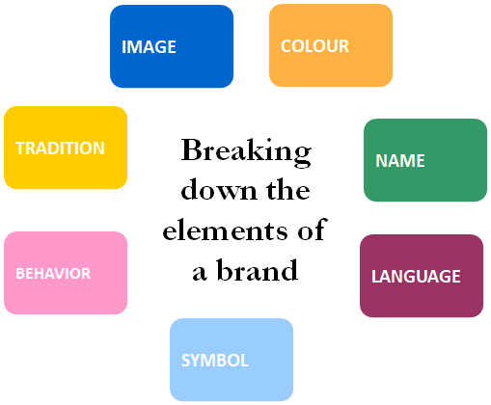
Brand အမှတ်တံဆိပ်တစ်ခုတွင် ပါဝင်သည့်အရာများကို
ခွဲခြမ်းစိတ်ဖြာကြည့်ခြင်း

Slide 11
စျေးကွက်ရှာဖွေခြင်းဆိုင်ရာဆက်သွယ်ချိတ်ဆက်မှု အမျိုးမျိုး (Marketing communication mix)
ကြော်ငြာခြင်း
အခမ်းအနားအစီအစဉ်များနှင့် ကိုယ်တိုင် ကြုံတွေ့ရမှုများ
လူထုနှင့် ထိတွေ့ဆက်ဆံခြင်းများနှင့် အများအာရုံစိုက်အောင်ပြုလုပ်ခြင်း
မိုဘိုင်းဖုန်းတွင် ကြော်ငြာခြင်း
အွန်လိုင်းနှင့် လူမှုမီဒီယာများမှတဆင့် စျေးကွက်ရှာဖွေခြင်း
တိုက်ရိုက်နှင့် အချက်အလက်အခြေပြုကာ စျေးကွက်ရှာဖွေခြင်း
လူကိယ်တိုင်ရောင်းချခြင်း_အရောင်းသံတမန်များ ခန့်အပ်ထားရှိခြင်း
Notes:
The marketing communications mix consists of eight major modes of communication:
1. Advertising—Any paid form of nonpersonal presentation and promotion of ideas, goods, or services by an identified sponsor via print media (newspapers and magazines), broadcast media (radio and television), network media (telephone, cable, satellite, wireless), electronic media (audiotape, videotape, videodisk, CD-ROM, Web page), and display media (billboards, signs, posters).
2. Sales promotion—A variety of short-term incentives to encourage trial or purchase of a product or service including consumer promotions (such as samples, coupons, and premiums), trade promotions (such as advertising and display allowances), and business and sales force promotions (contests for sales reps).
3. Events and experiences—Company-sponsored activities and programs designed to create daily or special brand-related interactions with consumers, including sports, arts, entertainment, and cause events as well as less formal activities.
4. Public relations and publicity—A variety of programs directed internally to employees of the company or externally to consumers, other firms, the government, and media to promote or protect a company’s image or its individual product communications.
5. Online and social media marketing—Online activities and programs designed to engage customers or prospects and directly or indirectly raise awareness, improve image, or elicit sales of products and services.
6. Mobile marketing—A special form of online marketing that places communications on consumer’s cell phones, smart phones, or tablets.
7. Direct and database marketing—Use of mail, telephone, fax, e-mail, or Internet to communicate directly with or solicit response or dialogue from specific customers and prospects.
8. Personal selling—Face-to-face interaction with one or more prospective purchasers for the purpose of making presentations, answering questions, and procuring orders.

Slide 12
စျေးကွက်ရှာဖွေခြင်း ဆိုင်ရာ ဆက်သွယ်ချိတ်ဆက်မှု အမျိုးမျိုး- အကြံပြုချက်များ
လူမှုမီဒီယာများသည် သတင်းစကားကြေညာပေးမှုများသာမက နှစ်ဘက်အပြန်အလှန် ပြောဆိုရန်အတွက်ဖြစ်သဖြင့် နှစ်ဦးနှစ်ဘက်ဆွေးနွေးမှုများ ပြုလုပ်ပါ။
ဆက်သွယ်မှုလမ်းကြောင်း ပလက်‌ဖောင်း အများဆုံး နှစ်ခု - သုံးခု ရွေးချယ်ပြီး မကြာခဏ အပြန်အလှန် ဆက်သွယ်မှုကို ပြုလုပ်ပါ။
ပါဝင်သူများကို လာရောက်ချိတ်ဆက်ရန် ဖိတ်ခေါ်ပါ။
Facebook ၌ “profile” ဖန်တီးခြင်းထက် “page” တစ်ခုထောင်ပါ။

Slide 13
ကဏ္ဍစုံမှပူးပေါင်းပါဝင်ဆောင်ရွက်သူများ (Stakeholders) ၏
တုံ့ပြန်မှု ပုံစံငယ် (Micromodel)
ထူးခြားကောင်းမွန်၍ စံပြဖြစ်သောကြော်ငြာလှုပ်ရှားမှုတစ်ခုဖြင့် -
လုပ်ငန်းနှင့်ကိုက်ညီမည့်ပုဂ္ဂိုလ်သည် အချိန်မှန်၊ နေရာမှန်၌ သတင်းစကားနှင့် ထိတွေ့သည်။
ထိုပုဂ္ဂိုလ်မှ သတိပြုမိရန်အတွက် ကြော်ငြာမှ ဆောင်ရွက်ပေးသည်။
ကြော်ငြာသည် ထိုပုဂ္ဂိုလ်၏ ဗဟိုဌာနအပေါ် နားလည်မှုအတိုင်းအတာကို ထင်ဟပ်သည်။
ကြော်ငြာသည်လာရောက်ဆက်သွယ်ချိတ်ဆက်မှုကို တွေးတောမိရန် နိုးဆွပေးသည်။
ကြော်ငြာသည် အင်အားတောင့်တင်းခိုင်မာသော ကုန်အမှတ်တံဆိပ် အသင်းအဖွဲ့များ (brand associations) ကို ဖန်တီးသည်။
Notes:
To increase the odds of success for a communications campaign, marketers must attempt to increase the likelihood that each step occurs. The challenges in achieving success with communications necessitate careful planning.

Slide 14
ဓါတ်ပုံများ
ဓါတ်ပုံတွင် ပါဝင်သူများအားလုံး၏ သဘောတူညီမှုကို ရယူပါ။
သမာရိုးကျပုံစံမှ ကွဲထွက်ကာ ရိုက်ယူနိုင်အောင် ကြိုးပမ်းပါ။
အရည်အသွေးမြင့်မြင့်ဖြင့် ရိုက်ကူးပါ။
နောက်ခံအခြေအနေ အစစ်အမှန်ကို အသုံးပြုပါ။
ဆွဲဆောင်မှုရှိအောင် ဆောင်ရွက်ပါ။

Slide 15
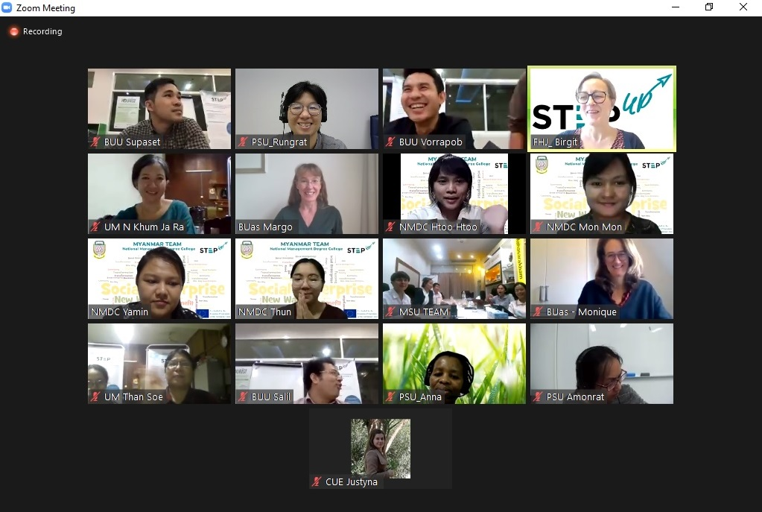

Slide 16
Erasmus+
ကို
ချီးမွမ်းခြင်း
European Union မှ ပေးအပ်သော သင်တို့၏ ရံပုံငွေများကို Erasmus+ မှတဆင့် ရရှိပါသည်။
ထိုရံပုံငွေများသည် အများပြည်သူ၏ ငွေကြေးများဖြစ်ပြီး အခြားသူများကိုလည်း ယခုအခွင့်အလမ်းများကို သိရှိစေလိုသဖြင့် ဗဟိုဌာနအကြောင်း သတင်းအချက်အလက်များတွင် Erasmus+ ကို ချီးမွမ်း (Credit) ပေးစေလိုသည်။
Erasmus + ၏ လိုဂိုအမှတ်တံဆိပ်ကို အသုံးပြုပါ။
"European Union ၏ Erasmus+ အစီအစဉ်မှ ပူးတွဲကမကထပြုသည်။” ဟု ရေးသားပေးပါ။

Slide 17
ရည်ညွှန်းလိုသည့် ပရိသတ်ကို ခွဲခြားသတ်မှတ်ပါ။
ရည်မှန်းချက်များ ချမှတ်ပါ။
ဆက်သွယ်ဆောင်ရွက်မည့် ပုံစံကို ရေးဆွဲပါ။
ဆက်သွယ်မည့်လမ်းကြောင်းများ ရွေးချယ်ပါ။
ငွေကြေးထူထောင်ပါ။
မီဒီယာမျိုးစုံအနက်မှ ရွေးချယ်ဆုံးဖြတ်ပါ
ရလဒ်များ တိုင်းတာပါ။
စျေးကွက်ရှာဖွေခြင်းဆိုင်ရာဆက်သွယ်ဆောင်ရွက်ခြင်းများ ပေါင်းစပ်ထားမှုအပေါ် စီမံခန့်ခွဲပါ။
Source: Pearson Education Ltd. (2016)

Slide 18
ရည်ညွှန်းလိုသည့် ပရိသတ်ကို ခွဲခြားသတ်မှတ်ပါ။
မီဒီယာမျိုးစုံအနက်မှ ရွေးချယ်ဆုံးဖြတ်ပါ။
ရလဒ်များ တိုင်းတာပါ။
ငွေကြေးထူထောင်ပါ။
ဆက်သွယ်ဆောင်ရွက်မည့် ပုံစံကို ရေးဆွဲပါ။
ဆက်သွယ်မည့်လမ်းကြောင်းများ ရွေးချယ်ပါ။
ရည်မှန်းချက်များ ချမှတ်ပါ။
စျေးကွက်ရှာဖွေခြင်းဆိုင်ရာဆက်သွယ်ဆောင်ရွက်ခြင်းများ ပေါင်းစပ်ထားမှုအပေါ် စီမံခန့်ခွဲပါ။

Slide 19
http://scalingpathways.globalinnovationexchange.org/
http://www.ensie.org/
https://esela.eu/
http://www.socialeconomy.pl/
http://www.gsen.global/
http://euclidnetwork.eu/
http://socialinnovation.lv/en/european-social-franchising-network/
https://www.springimpact.org/
Kotler, P., Keller, K. (2016). Marketing Management. London: Pearson Education Limited.
Kotabe, M., Helsen, K. (2017). Global Marketing Management (7th Edition). Wiley
Benkenstein, M. & Uhrich, S. (2010). Strategisches Marketing: Ein wettbewerbsorientierter Ansatz (3. Auflage). Stuttgart: Kohlhammer
စိတ်ဝင်စားဖွယ်ဖြစ်သော
လင့် (link) များ
နှင့်
စာအုပ်များ
03

Slide 20
Erasmus နှင့်ပူးပေါင်း၍ အဆင့်မြင့်ပညာကဏ္ဍတွင်
စွမ်းဆောင်ရည် မြှင့်တင်ခြင်း
ထိုင်း၊ မြန်မာ နှစ်နိုင်ငံ စီးပွားရေးတိုးတက်မှု အဟန့်အတားများကို ကျော်လွှားနိုင်မည့် ကောင်းမွန်ဆန်းသစ်သည့် လူမှုစွန့်ဦးတီထွင်မှု အလေ့အထသစ်များ ပိုမိုတိုးတက်လာစေရန်
အားပေးဆောင်ရွက်ခြင်း
စီမံကိန်း ရည်ညွှန်း : 609711-EPP-1-2019-1-AT-EPPKA2-CBHE-JP
စီမံကိန်း ကာလ : ၃၆ လ (၁၅/၁/၂၀၂၀ မှ ၁၄/၁/၂၀၂၃ အထိ)

